Slide 1

Checklist de Entrega

Slide 2
Autoavaliação
Checklist de Entrega — Autoavaliação Final
Persona:
As informações estão completas, coerentes com o público definido e alinhadas aos objetivos do aplicativo. A persona foi construída com foco em desafios reais e necessidades claras, evitando descrições genéricas.
Mapa da Jornada:
O mapa contempla as seis etapas propostas, desde identidade até ações concretas. As fases estão conectadas de forma lógica e refletem a evolução da persona ao longo do processo.
Análise Reflexiva:
A reflexão demonstrou pensamento crítico, identificação de pontos fortes e reconhecimento de oportunidades de melhoria, especialmente em relação à simplificação de fluxos e aprofundamento em acessibilidade.
Apresentação Visual:
O material foi organizado de forma estruturada, com hierarquia clara, padronização visual e consistência entre as partes do projeto.
Originalidade:
A análise é pessoal e fundamentada nas decisões tomadas ao longo do projeto, evitando respostas superficiais ou genéricas.

Slide 3
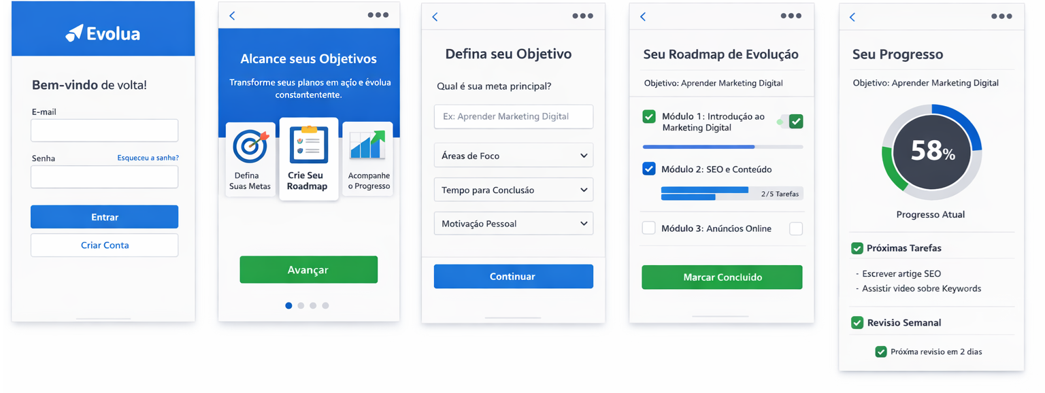
Projeto EVOLUA – Ideia refinada
Insira aqui a imagem (Persona ou Mapa da Jornada)

